Slide 1
ASP.NET WEB PROGRAMLAMA
ASP.NET Sayfa içi ve Sayfalar arası veri aktarımı
Application/Uygulama
Asp.NET'i yazanlar ASP.NET teknolojisinin kullanıldığı bir web sitesini uygulama programı olarak düşünmüşler ve bu siteye girecek herhangi biri ziyaretçiyi de bu programı kullanan bir kullanıcı olarak düşünmüşler. Yani sitenize her bir kullanıcı girdiğinde bir onun için bir program açılıyor gibi düşünülebilir. Web sitemiz sunucuya yüklendiğinde bir Application (uygulama) çalışır. Web sunucu kapatılana kadar bu uygulama çalışır. Bu uygulama kapatılana kadar değişkenler saklanmaktadır.
Sunucu taraflı veri saklama yöntemidir. ASP.NET’te Application nesnesinde tanımlanan bir değişkeni ve değerini tüm ziyaretçiler görür. Application’da tanımlanan değişkenin ömrü, Web sunucunun çalışma süresi kadardır. Web sunucu durduğunda Application değişkenleri silinir.
Application değişken tanımlama
Application.Add("Okul", TextBox1.Text);
Application değişken değerlerini okuma
degisken = Application["Okul"].ToString()
2021
Hazırlayan: Dr. Öğr Üyesi Kamil ÖZCAN

Slide 2
ASP.NET WEB PROGRAMLAMA
ASP.NET Sayfa içi ve Sayfalar arası veri aktarımı
Session/Oturum
Bu nesne Application nesnesi ile en çok karıştırılan nesnedir. Çünkü ikisi de tanımlamalarda aynı özellikleri taşır. Session Oturum demektir. Web Sitesine her bağlanan kişi için Application içinde bir oturum bölümü oluşturulur. Session belirli bir süre için oluşturulur. Bu süre varsayılan olarak 20 dakikadır.
Her istemci için ayrı ayrı oluşturulan session o istemci bağlantısını kesene kadar veya session ile ilgili hiçbir işlem yapmadan 20 dakika geçtiğinde hafızadan silinir. Dolayısıyla session’da tanımlanan bir değişkene sadece o oturumu başlatan kişi oturum açık kaldığı sürece ulaşabilir. Session sunucu taraflı çalışan bir sistemdir. Bu nedenle değişkenler sunucuda saklanır.
Session’da değişken oluşturma:
Session.Add("Yetki", 3);
Oluşan oturumda (Session) Yetki isminde bir değişken oluşturulur ve 3 değeri bu değişkene aktarılır. Daha sonra web sitemizin herhangi bir sayfasında bu değeri okuyabiliriz.
degisken = Session["Yetki"];
Session süresinin belirlenmesi Session nesnesi varsayılan olarak 20 dakika için oluşturur. İstemci web sitesinden istekte bulunmaya devam ettiği sürece oturum kapatılmaz. Eğer istemci 20 dakika herhangi bir işlem yapmaz ise oturum kapatılır. Oturumun sona ereceği süre aşağıdaki örnekteki gibi dakika cinsinden verilebilir.
Session.Timeout = 30;
Tüm session nesnelerinin değerini sıfırlama Sitemizde öyle bir an olur ki session nesnelerine yüklediğimiz tüm verileri bir defada silmek isteyebiliriz.
Session.Abandon();
2021
Hazırlayan: Dr. Öğr Üyesi Kamil ÖZCAN

Slide 3
ASP.NET WEB PROGRAMLAMA
ASP.NET Sayfa içi ve Sayfalar arası veri aktarımı
Session/Oturum
Bir kullanıcı sunucuya bağlandığında, sunucu, sadece o kullanıcıya ait, tanımlayıcı bir ID atar ve bu ID istemcinin bilgisayarında bir cookie de (çerezde) oturum boyunca saklanır. Kullanıcı bir sayfadan diğerine herhangi bir zamanda geçtiğinde, sunucu, hangi kullanıcıyla, daha doğrusu hangi session ile muhatap olduğunu bu ID sayesinde öğrenir ve buna göre işlemlerini yapar.
Web tarayıcı kapatıldığında bu ID saklayan çerez de devre dışı kalacaktır.
Web tarayıcının cookie özelliği devre dışı kalırsa Session kullanılamaz. Bu durumda Sessionu kullanmak için Query string kullanılabilmektedir.
2021
Hazırlayan: Dr. Öğr Üyesi Kamil ÖZCAN

Slide 4
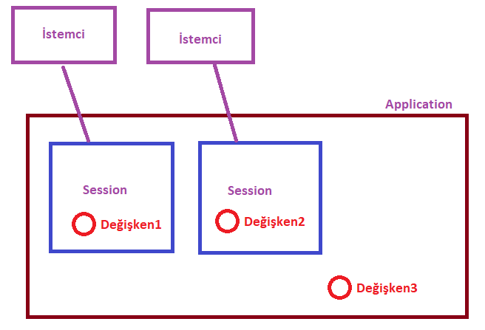
ASP.NET WEB PROGRAMLAMA
ASP.NET Sayfa içi ve Sayfalar arası veri aktarımı
Applicaton/Session
Web sitemiz bir Application oluşturur. Web sitesine bağlanan her istemci için Application içinde Session bölgeleri tanımlanır.
Değişken1’i sadece o session bağlantısı olan kullanıcı erişebilir.
Değişken3 ise tüm bağlanan kullanıcılar tarafından erişilip değiştirilebilir. Yani uygulamaya ait genel bir değişkendir.
2021
Hazırlayan: Dr. Öğr Üyesi Kamil ÖZCAN

Slide 5
ASP.NET WEB PROGRAMLAMA
ASP.NET Sayfa içi ve Sayfalar arası veri aktarımı
Applicaton/Session Örnek Uygulama
Application ve Session’u anlatabilmek için bir örnek program yapalım.
Visual Studio ile boş bir Web projesi oluşturup bir adet Web Form ekleyelim.
Programı test etmek için Visual studio ile proje çalıştırıldığında açılan Web tarayıcının adres satırındaki URL kopyalanır ve farklı bir Web tarayıcı açılarak bu URL açılır.
Her iki tarayıcı da ekranda görünür olarak yerleştirilir ve deneme yapılır.
2021
Hazırlayan: Dr. Öğr Üyesi Kamil ÖZCAN

Slide 6
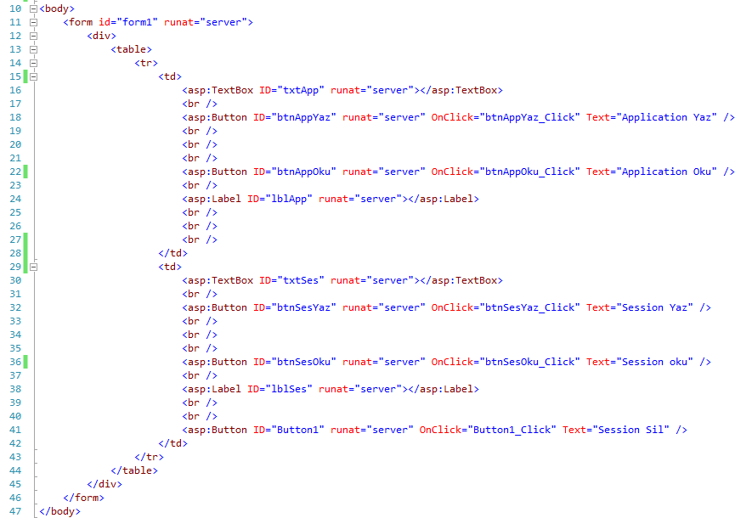
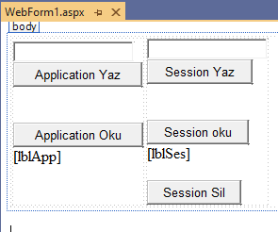
ASP.NET WEB PROGRAMLAMA
ASP.NET Sayfa içi ve Sayfalar arası veri aktarımı
Applicaton/Session Örnek Uygulama
2021
Hazırlayan: Dr. Öğr Üyesi Kamil ÖZCAN

Slide 7
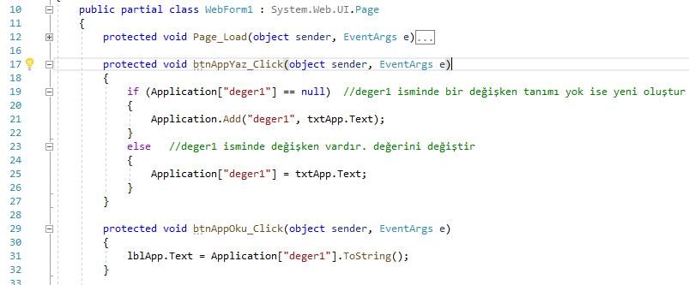
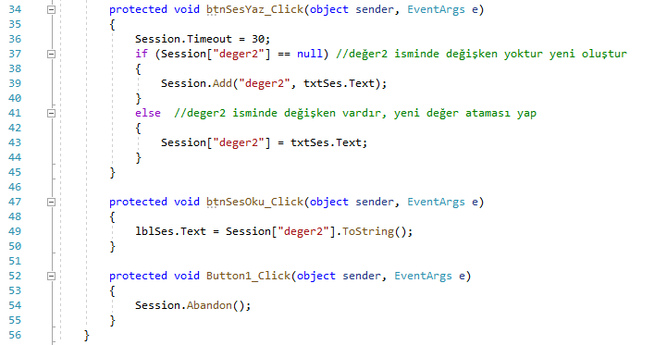
ASP.NET WEB PROGRAMLAMA
ASP.NET Sayfa içi ve Sayfalar arası veri aktarımı
Applicaton/Session Örnek Uygulama
2021
Hazırlayan: Dr. Öğr Üyesi Kamil ÖZCAN

Slide 8
ASP.NET WEB PROGRAMLAMA
ASP.NET Sayfa içi ve Sayfalar arası veri aktarımı
Applicaton/Session Örnek Uygulama
Birinci tarayıcıda Application ve Session veriler girilerek kaydedilir.
İkinci tarayıcıdan ise Okuma butonları kullanılır. Application verisi gelecektir fakat Session verisi gelmeyecektir.
Session değerleri kullanıcıya özel olarak saklanmaktadır. Fakat Application değerleri ise genel olarak saklandığı görülmektedir.
2021
Hazırlayan: Dr. Öğr Üyesi Kamil ÖZCAN

Slide 9
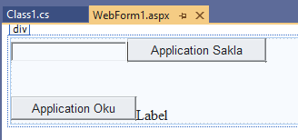

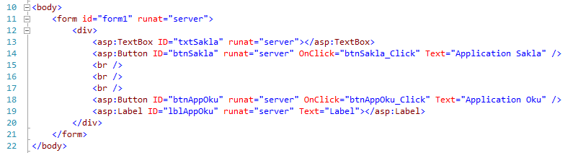
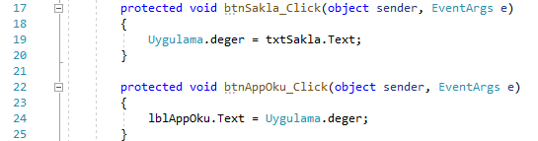
ASP.NET WEB PROGRAMLAMA
ASP.NET Sayfa içi ve Sayfalar arası veri aktarımı
Applicaton/Session Örnek Uygulama
Application oluşturma ve kullanmanın diğer bir yolu ise static class kullanmaktır. Static class tanımlandığında Application’da saklanmaktadır.
Bunun örnek uygulaması için Visual Studioda boş bir Web projesi oluşturalım. Projemize bir Web Form ve bir Class ekleyelim.
Oluşturulan Class içine aşağıdaki Class oluşturulur
Uygulama isimli class’a yazma ve okuma yapılıyor
2021
Hazırlayan: Dr. Öğr Üyesi Kamil ÖZCAN

